Slide 1
Hurry City
Equipe 32
Adam, Alexandre, Anne, Arthur, Houssam, Pierre

Slide 2
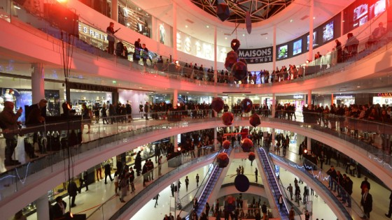
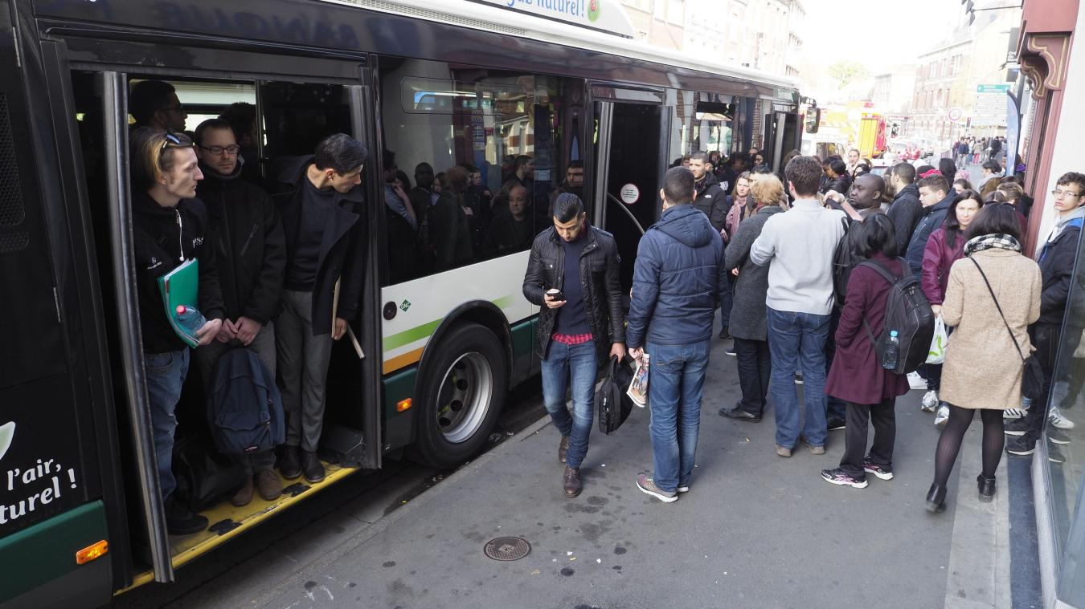
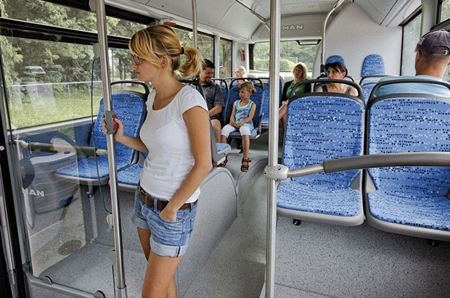
Hurry City
Faciliter les déplacements des citoyens et les guider vers les lieux les plus susceptibles de correspondre à leurs attentes, tout en optimisant au maximum la durée du trajet et son confort.

Slide 3
Hurry City
"Kickstarter" (publicité et financement) Réseaux sociaux (Facebook, Twitter, etc.) avec une vidéo de promotion Partenariat avec les agences de transport existantes (ex : Transpole)
Application gratuite avec des publicités Avantage sur les abonnements des agences de transport Recueillir les données de déplacement et de position des utilisateurs pour les vendre
Suivi de l'état des serveurs et des commentaires des clients ainsi qu'un service clientèle.

Slide 4
Application mobile
Adresse saisie
Adresse saisie
Barre de recherche
Lieux alternatifs
Indications
$
Trajets alternatifs
Bandeau de publicité

